Slide 1
Природные ресурсы России

Slide 2
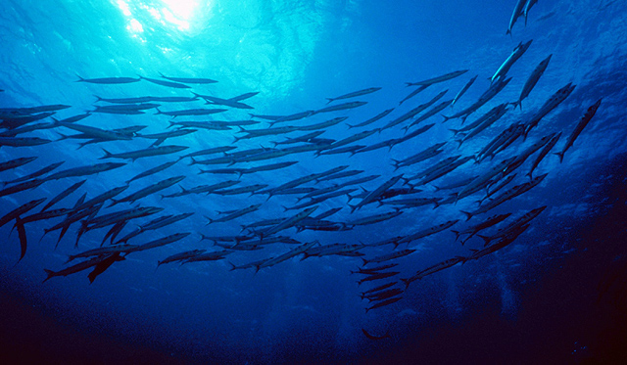
Водные ресурсы
Россия омывается водами 12 морей, принадлежащих трем океанам, а также внутриматериковому Каспийскому морю. На территории России насчитывается свыше 2,5 млн. больших и малых рек, более 2 млн. озер, сотни тысяч болот и других объектов водного фонда.
В народном хозяйстве страны в количественном отношении потребление воды превышает суммарное использование всех иных природных ресурсов. Это во многом определяется сложившейся структурой производства во многих отраслях промышленности. Одним из важнейших направлений использования водных ресурсов является гидроэнергетика, которая обладает несомненными преимуществами перед иными способами получения электроэнергии (ТЭС, ГРЭС, АЭС). Водные акватории широко используются как транспортные артерии. При этом себестоимость перевозок водным транспортом в среднем на 45% ниже железнодорожных и в 3-5 раз дешевле автомобильных. Большое значение водные ресурсы оказывают на рекреационный потенциал территории. В количественном отношении водные ресурсы слагаются из статических и возобновляемых запасов. Первые считаются неизменными и постоянными в течение длительного времени; возобновляемые водные ресурсы оцениваются объемом годового стока рек.

Slide 3
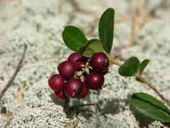
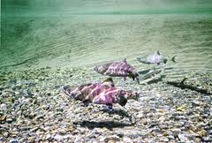
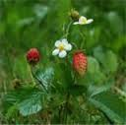
Биологические ресурсы
Растительный мир: на территории России насчитывается 11 400 видов сосудистых растений; 1370 – мохообразных; более 9000 водорослей, около 3000 видов лишайников, более 30 000 – грибов. 1363 вида обладают различными полезными свойствами, из них 1103 вида используются в медицине Следует отметить, что по некоторым оценкам, объем промысловых запасов дикорастущих растений составляет около 50% от биологических запасов.
Животный мир: Территория России огромна – свыше 17 миллионов квадратных километров. Природные условия – самые разнообразные. Поэтому и значительная часть мирового биологического разнообразия находится в нашей стране. В России насчитывается около 1513 видов позвоночных:
320 видов млекопитающих, 732 вида птиц, 80 видов рептилий, 29 видов амфибий, 343 вида пресноводных рыб 9 видов круглоротых. Кроме того, в омывающих нашу страну морях обитает около 1500 видов морских рыб.

Slide 4
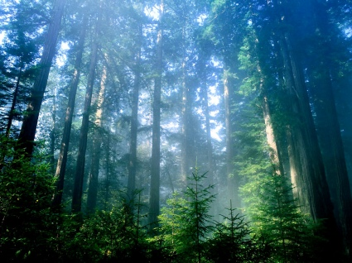
Лесные ресурсы
Россия является крупнейшей лесной державой. Площадь лесного фонда и лесов, не входящих в лесной фонд, превышает в Российской Федерации 1180 млн. га. По обеспеченности лесами Россия занимает первое место в мире, обладая примерно 1/5 мировых лесонасаждений и запасов древесины, а в отношении бореальных и умеренных лесов является практически монополистом, обладая 2/3 мирового запаса. Лесной фонд Российской Федерации, простирающийся на многие тысячи километров от сосновых лесов Куршской косы на берегах Балтики до березняков Камчатки и ельников Северного Сахалина, от скудной карликовой растительности севера Кольского Приполярья до богатейших по видовому составу лесов Причерноморья, занимает 69% суши страны. При этом уровень лесистости (отношение покрытой лесом площади ко всей территории) в целом по России составляет 45,3%.

Slide 5
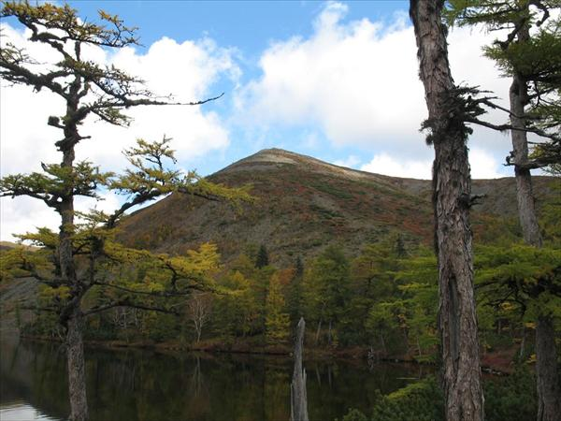
Минеральные ресурсы
Полезные ископаемые - минеральные образования земной коры, которые могут эффективно использоваться в хозяйстве. Полезные ископаемые (минеральные ресурсы) формируются в ходе геологической истории под влиянием внешних и внутренних процессов. Россия богата разнообразными полезными ископаемыми, что связанно с разнообразием тектонического строения территории страны.
Месторождения рудных полезных ископаемых (железная, алюминиевая руда, полиметаллические руды, медно-никелевые, апатитонефелиновые руды и др.) как правило, приурочены к складчатым областям, либо к местам выхода кристаллического фундамента древних платформ. К фундаменту платформ относятся месторождения – железной руды Курской магнитной аномалии, железные, медно-никелевые, апатитонефелиновые руды Балтийского щита, полиметаллические руды Норильска, золото, редкие металлы, железная руда Алданского щита Сибирской платформы. К складчатым областям относятся железные и медно-никелевые руды Урала и Западного Сояна, полиметаллические руды Алтая и Забайкалья, олово, вольфрам и золото на Дальнем Востоке и в горах Северо-Восточной Сибири, свинец и цинк Приморского края и Северного Кавказа.
В осадочном чехле платформ, чаще всего встречаются осадочные полезные ископаемые, такие как нефть, природный газ, уголь, горючие сланцы и другие. Крупнейшие месторождения угля - Печорский, Подмосковный, Тунгусский, Ленский, Южно-Якутский, Канско-Ачинский и Кузнецкий бассейны. Нефть и газ разведаны - в Западной Сибири, между Волгой и Уралом, на равнинах Северного Кавказа и острове Сахалин.
Важное значение имеют месторождения алмазов в западной Якутии, калийных и поваренных солей в Поволжье, слюды в Восточной Сибири, а так же графита на Урале, в Восточной Сибири и на Дальнем Востоке.

